Slide 1
Omapalvelu
Sisäänkirjautuminen

Slide 2
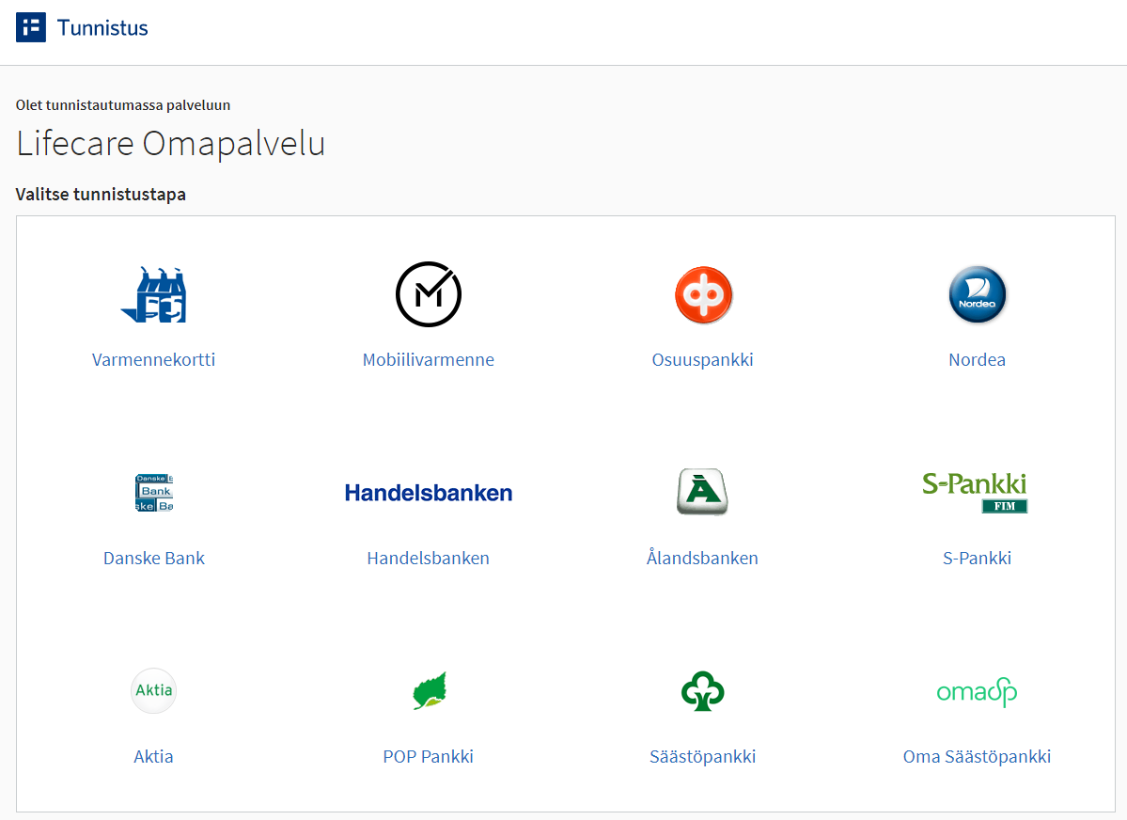
Kirjautuminen Omapalveluun
Omapalveluun kirjaudutaan Päijät-Hämeen hyvinvointiyhtymän nettisivuilla olevan linkin kautta:
https://www.hyvis.fi/web/paijat-hame/asioi-sosiaalipalveluissa
Valitse tunnistautumistapa, jolla haluat suorittaa tunnistautumisen (esimerkissä Nordea).

Slide 3
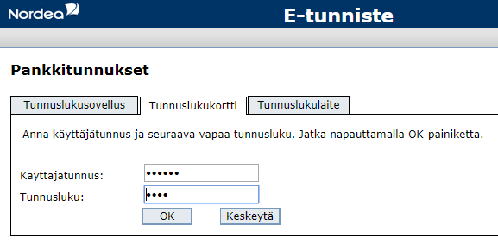
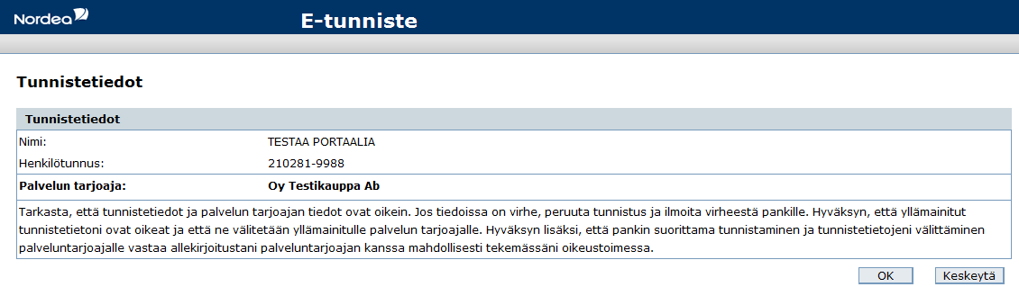
Kirjautuminen pankkitunnuksilla
Anna käyttäjätunnus-/tunnuslukutiedot.

Slide 4
Tunnistautumisen jälkeen paina Jatka palveluun -painiketta.

Slide 5
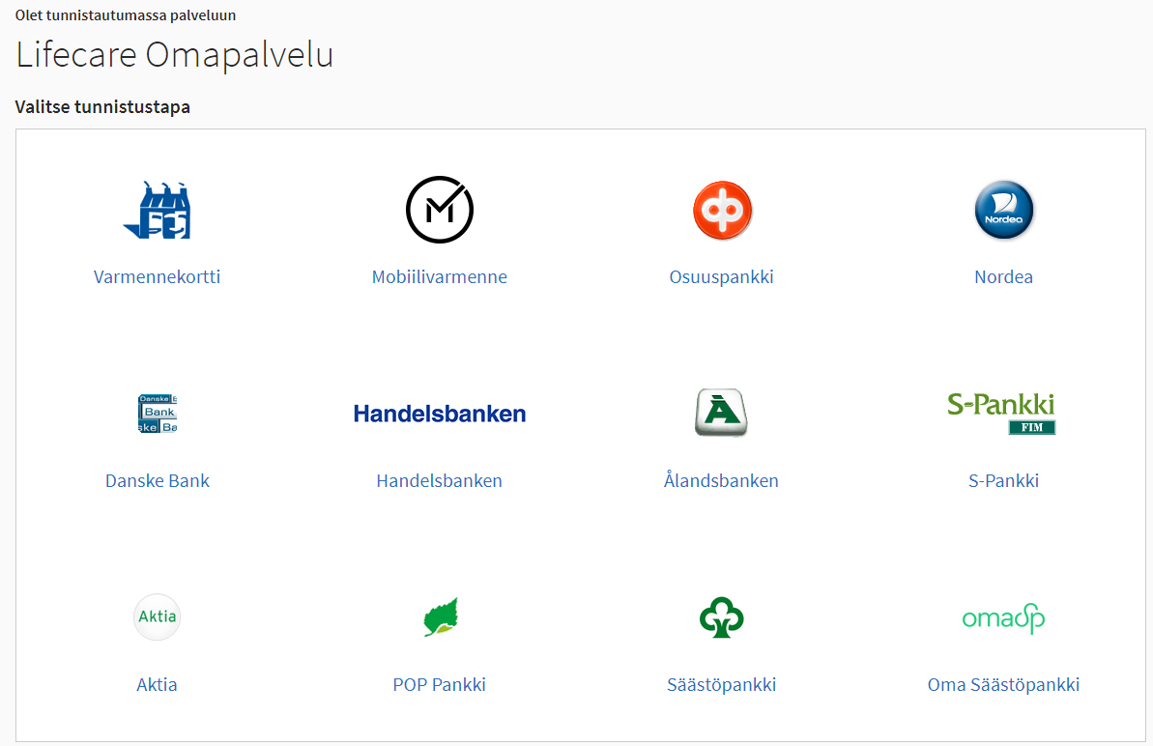
Kirjautuminen mobiilivarmenteella
Omapalveluun kirjaudutaan Päijät-Hämeen hyvinvointiyhtymän nettisivuilta löytyvän linkin kautta.
Valitse tunnistautumistavaksi Mobiilivarmenne.

Slide 6
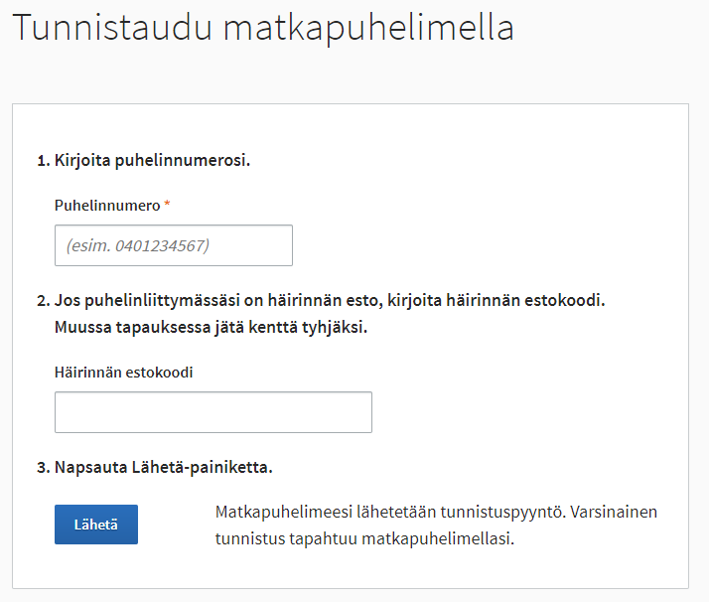
Täytä puhelinnumero.
Tähän on mahdollista antaa tarvittaessa myös häirinnän estokoodi (ei pakollinen tieto).
Paina Lähetä -painiketta.
Annettuun puhelinnumeroon lähtee tunnistautumispyyntö, joka on yksilöity numerosarjalla.

Slide 7
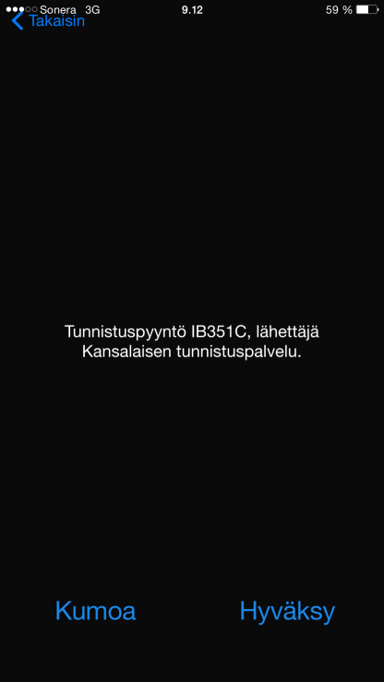
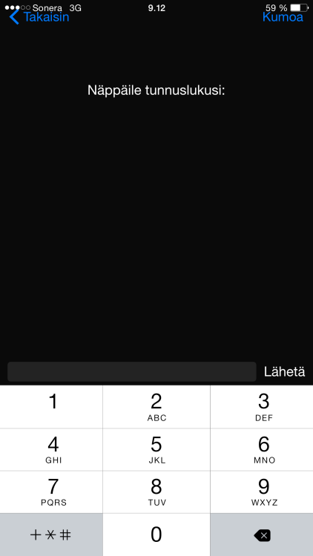
Saat tunnistuspyynnön puhelimeesi.
Hyväksy pyyntö ja anna vielä tunnuslukusi.
Tunnistautuminen on erilainen eri operaattoreilla ja puhelinmalleilla, mutta toimintaperiaate on kaikissa sama.

Slide 8
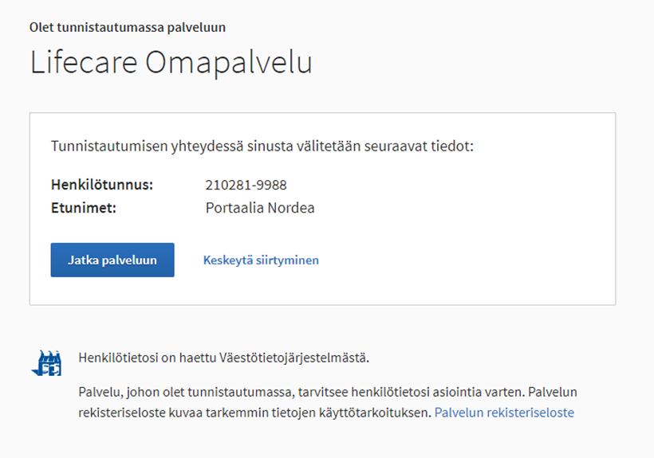
Tunnistautumisen jälkeen painetaan Jatka palveluun –painiketta.

